Slide 1

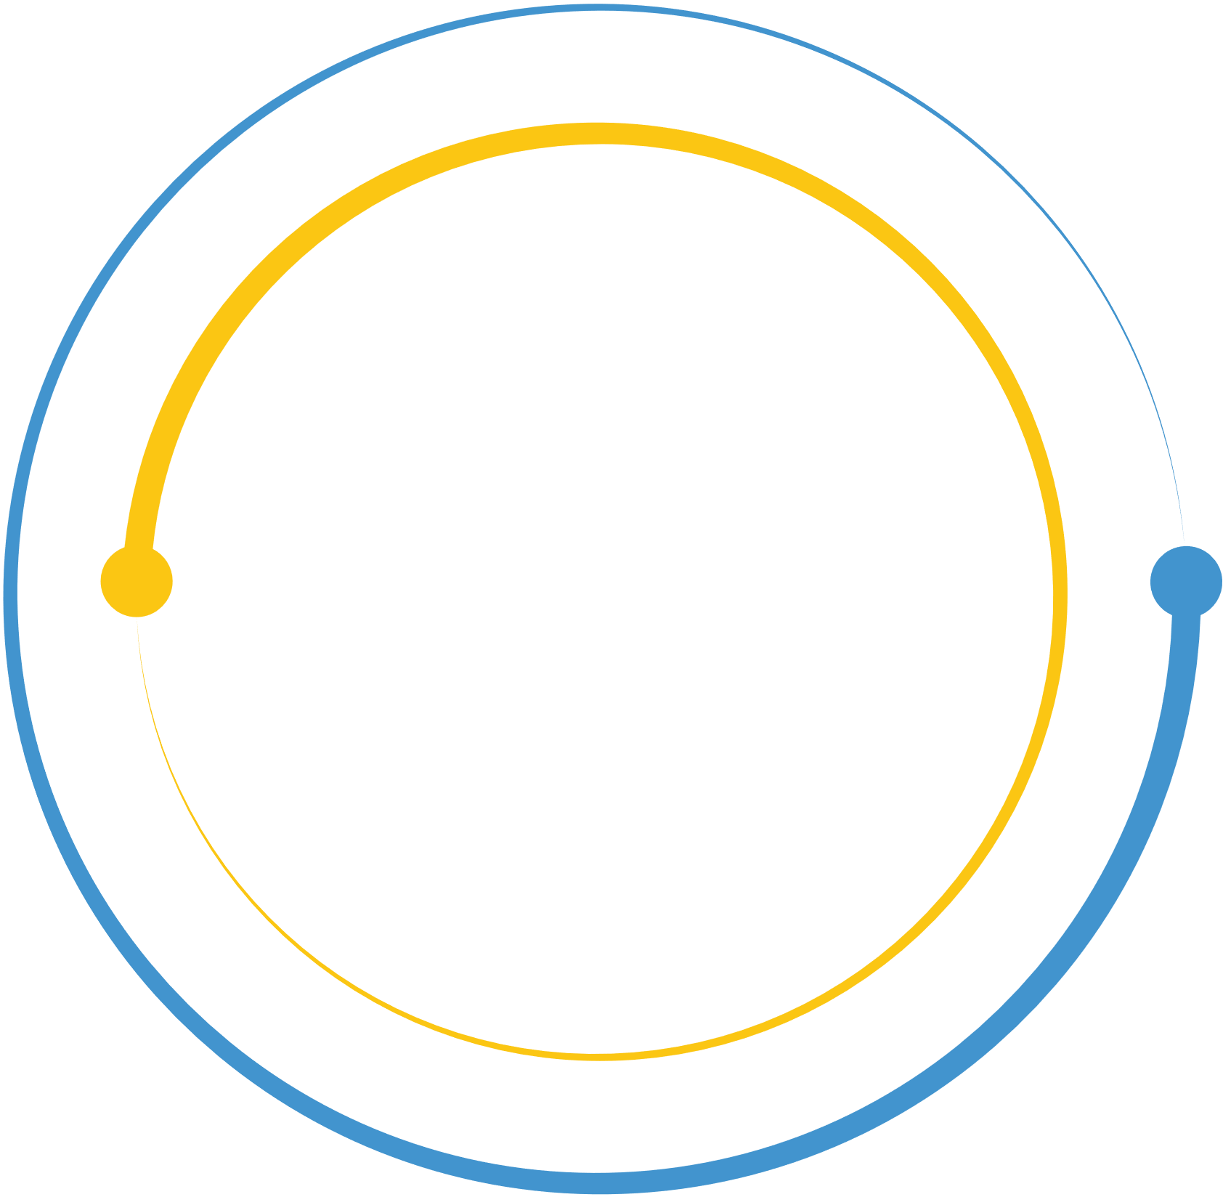


Smart Sensing on BeagleBone Black
Nguyễn Minh Quang
Nguyễn Duy Phúc
Lương Đức Hoà
Nguyễn Đức Duy

Slide 2



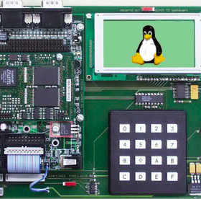
GIỚI THIỆU
Xây dựng hệ thống nhúng trên BeagleBone Black để đọc dữ liệu từ DHT11, BH1750 và điều khiển LED thông qua các driver nhân Linux.
Buildroot được dùng để tạo hệ thống Linux nhúng tối ưu cho BeagleBone Black, bao gồm kernel, rootfs và bootloader. Quá trình build tạo ra image có thể ghi trực tiếp lên thẻ nhớ. Hệ thống khởi động với systemd, đảm bảo quản lý dịch vụ linh hoạt và khởi động nhanh.

Slide 3
LÝ DO LỰA CHỌN
Lý do chọn BeagleBone Black:
Hỗ trợ đầy đủ GPIO, I2C, SPI, dễ tùy biến hệ điều hành, phát triển driver, và có cộng đồng mạnh.
Ứng dụng thực tiễn:
Phù hợp cho các hệ thống nhúng như: trạm quan trắc, nhà thông minh, gateway IoT, điều khiển robot và máy công nghiệp

Slide 4
ĐỊNH HƯỚNG PHÁT TRIỂN HỆ THỐNG NHÚNG
Sau khi thực hành trên BBB, ta có thể ứng dụng để phát triển máy nhúng dạng gateway IoT, HMI, thiết bị đo lường tự động.
Cũng có thể xây dựng hệ thống điều khiển nhúng cho robot, nhà thông minh hoặc thiết bị công nghiệp.
Sau khi thực hành trên BBB (ARM Cortex-A8, kiến trúc ARMv7 – 32-bit), ta có nền tảng để phát triển tiếp trên các hệ nhúng ARM khác như ARM64.
Kỹ năng thu được có thể áp dụng cho cả vi điều khiển và máy tính nhúng hiện đại.

Slide 5

MỤC TIÊU – TẦM NHÌN – GIÁ TRỊ CỐT LÕI CỦA DỰ ÁN
MISSION
VISION
VALUES
Phát triển hệ thống nhúng trên BeagleBone Black sử dụng Buildroot, giao tiếp cảm biến qua GPIO/I2C, viết driver character và điều khiển thiết bị đầu ra qua /dev.
Mở rộng hệ thống thành nền tảng IoT hoàn chỉnh với khả năng thu thập, điều khiển và truyền dữ liệu từ xa qua MQTT.
Làm chủ quy trình build hệ thống nhúng, viết driver nhân Linux, tích hợp cảm biến, LED và tự động khởi động ứng dụng sau khi bật nguồn.

Slide 6
GIỚI HẠN
Bit-banging dễ gặp sai lệch thời gian khi xử lý tín hiệu chính xác, đặc biệt với cảm biến yêu cầu timing chặt như DHT11.
ioremap yêu cầu hiểu rõ địa chỉ thanh ghi và cấu trúc phần cứng, sai sót có thể gây treo hệ thống hoặc lỗi kernel.
MQTT cần cấu hình mạng ổn định và xử lý lỗi khi mất kết nối, không phù hợp cho hệ thống thuần local hoặc real-time cứng.
Phát triển trên BeagleBone Black giới hạn về tài nguyên so với PC, đòi hỏi tối ưu bộ nhớ và hiệu năng cẩn thận.

Slide 7


KIẾN TRÚC HỆ THỐNG
Phần cứng
BeagleBone Black (BBB) sử dụng vi xử lý AM335x của Texas Instruments, dựa trên kiến trúc ARM Cortex-A8, cụ thể là:
Kiến trúc: ARMv7-A
Loại: 32-bit
Cảm biến:
DHT11: Đo nhiệt độ & độ ẩm.
BH1750: Đo ánh sáng qua I2C bit-banging.
LED: Có thể tích hợp để cảnh báo trạng thái môi trường.

Slide 8
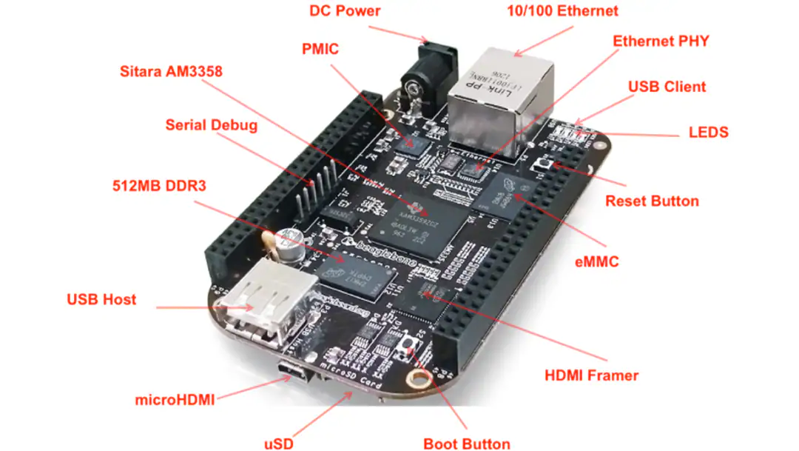
BEAGLEBONE BLACK
⚙️ BeagleBone Black – Cấu hình và khả năng
Vi xử lý: TI AM335x ARM Cortex-A8 (1GHz, 32-bit)
RAM: 512MB DDR3
Bộ nhớ trong: 4GB eMMC (có thể boot từ microSD)
GPIO: 65 chân đa chức năng (I2C, SPI, UART, PWM, ADC...)
Cổng giao tiếp: USB host, USB device, Ethernet, HDMI
Hệ điều hành: Hỗ trợ Linux, Debian, Buildroot...
➡️ Phù hợp cho phát triển hệ thống nhúng, IoT, điều khiển thiết bị và học tập kernel driver.

Slide 9
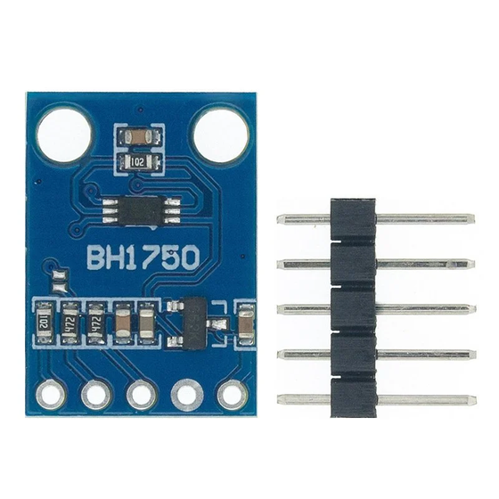
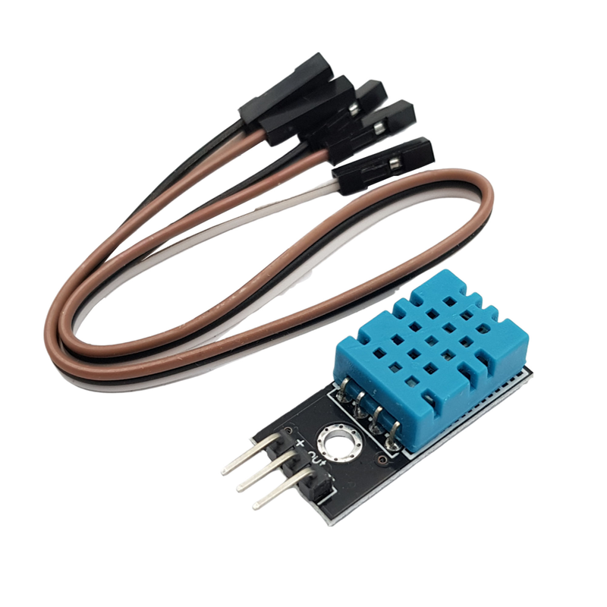
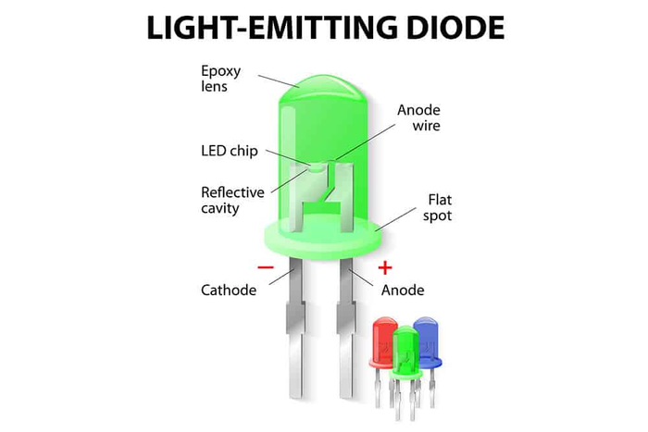
LINH KIỆN
Cảm biến ánh sáng BH1750
Cảm biến nhiệt độ và độ ẩm DHT11
LED

Slide 10
PHẦN MỀM
Buildroot
Build hệ điều hành Linux nhẹ.
Systemd
Quản lý khởi động và dịch vụ.
Driver kernel
Viết bằng C, truy cập trực tiếp GPIO bằng ioremap, Bit-banging.
MQTT
Gửi dữ liệu cảm biến lên server/HMI

Slide 11

🧰 GIỚI THIỆU BUILDROOT
Buildroot là một bộ công cụ đơn giản và hiệu quả giúp tạo hệ điều hành Linux nhúng hoàn chỉnh bằng cách biên dịch chéo (cross-compilation). Đây là giải pháp lý tưởng để xây dựng hệ thống tùy chỉnh cho BeagleBone Black (BBB).
REVENUE PROJECTIONS
📦 Thành phần chính của Buildroot:
Kernel: Linux kernel (từ mã nguồn hoặc ngoài)
RootFS: Hệ thống tệp gốc (thư viện, BusyBox, init)
Toolchain: Bộ cross-compiler cho ARM
Bootloader: U-Boot để khởi động BBB
Packages: Các phần mềm cần thiết (Python, mạng, v.v.)
Custom Scripts: Thêm driver, service, ứng dụng C tự viết

Slide 12

🔧 LIÊN HỆ VỚI DRIVER DHT11, BH1750, LED
Buildroot cho phép tích hợp dễ dàng các driver kernel tự viết vào kernel hoặc dưới dạng module ngoài. Đồng thời, nó tạo môi trường hệ thống đầy đủ để chạy ứng dụng app.c giao tiếp với 3 driver này (đọc cảm biến, điều khiển LED) trên BBB.
👉 Chỉ cần một lệnh make, Buildroot tự động tạo ra:
Kernel tích hợp driver
Rootfs có sẵn ứng dụng
File .img sẵn sàng flash vào BBB

Slide 13
🔗 MỐI LIÊN HỆ GIỮA DRIVER VÀ IOREMAP(), BIT-BANDING
🧠 IOREMAP() – ÁNH XẠ BỘ NHỚ PHẦN CỨNG
🧮 BIT Banging
Trong Linux kernel, không thể truy cập trực tiếp địa chỉ vật lý của GPIO. Do đó, driver sử dụng:
🛠️ ioremap() để ánh xạ địa chỉ vật lý thanh ghi GPIO → thành địa chỉ ảo trong kernel space.
📌 Ứng dụng thực tế:
Đọc ghi trực tiếp vào thanh ghi GPIO_OE, DATAIN, DATAOUT
Điều khiển mức điện áp tại các chân GPIO cho thiết bị như BH1750,DHT11, LED
🧩 Các thao tác bit trong driver:
⚙️ Cấu hình input/output:
→ Ghi/đọc bit trong GPIO_OE
💡 Điều khiển tín hiệu (DHT11, BH1750):
→ Dùng |, &~, << trên GPIO_DATAOUT
📶 Đọc dữ liệu nối tiếp:
→ DHT11: 40 bit nối tiếp
→ BH1750: I²C bit-banging từng bit

Slide 14
🌐 MQTT – Giao thức IoT nhẹ
MQTT (Message Queuing Telemetry Transport) là giao thức giao tiếp nhẹ, tối ưu cho thiết bị nhúng và mạng chậm.
Mô hình pub/sub (publish/subscribe) giúp thiết bị gửi dữ liệu cảm biến đến server hoặc HMI theo thời gian thực.
Ưu điểm:
🔁 Kết nối duy trì liên tục, độ trễ thấp
⚡ Tiết kiệm băng thông, tài nguyên
🧩 Dễ tích hợp với SCADA, Home Assistant, Node-RED...

Slide 15
⚙️ BusyBox Init – Khởi động tự động cho hệ nhúng
🚀 Ứng dụng trong đề tài:
Script S99sensor.sh tự động:
Nạp driver DHT11 & BH1750 (insmod)
Chạy app đo môi trường & gửi MQTT
✅ Ưu điểm:
Tự động hóa hoàn toàn khi khởi động
Ổn định, không cần người dùng can thiệp
🧩 BusyBox Init là trình khởi động mặc định của Buildroot:
→ Gọn nhẹ, đơn giản hơn systemd, phù hợp thiết bị IoT/nhúng.
📁 Cách hoạt động:
Dựa vào /etc/inittab để xác định chương trình cần chạy.
Tự động thực thi các script Sxx*.sh trong /etc/init.d/.
Hỗ trợ respawn để tự chạy lại nếu chương trình lỗi.

Slide 16
⚙️ Cấu hình buildroot(make menuconfig)
Target Architecture: ARM (little endian)
Target Architecture Variant: Cortex-A8
Target ABI: EABIhf
Floating Point Strategy: VFPv3
ARM Instruction Set: ARM
Target Binary Format: ELF
Target Packages
Mặc định bật BusyBox, tùy chọn thêm gói khác sau
Networking application: Bật MQTT,dhcpd,iproute2 để hỗ trợ ethernet
Kernel
Enable Linux Kernel: Bật.
Kernel Version: Custom, sử dụng 6.1.46
Defconfig: omap2plus_defconfig (hỗ trợ AM335x).
Kernel Binary Format: zImage.
Device Tree: Bật, sử dụng ti/omap/am335x-boneblack.dts.
Host Requirement: Bật Needs host OpenSSL.
Toolchain
Toolchain Type: Buildroot toolchain (xây dựng toolchain nội bộ).
Thư viện: Sử dụng glibc

Slide 17
⚙️ Cấu hình buildroot(make menuconfig)
Filesystem Images
[*]ext2/3/4 root filesystem ---> chọn ext4
(128M) exact size
Bootloaders
Bootloader: U-Boot, phiên bản 2023.10
Build System: Kconfig.
Board Defconfig: am335x_evm_defconfig.
Custom Make Options: DEVICE_TREE=am335x-boneblack.
Binary Format: u-boot.img, bật SPL (MLO).
Sau khi chạy lệnh make, Buildroot tạo ra:
Toolchain: Cross-compiler ARM (glibc/uClibc) trong thư mục output/host.
File boot: zImage (kernel), am335x-boneblack.dtb (Device Tree), MLO, u-boot.img (U-Boot) trong output/images.
Root filesystem: Tệp rootfs.tar, roofs.ext4 trong output/images, sẵn sàng triển khai lên thẻ SD cho BeagleBone Black.

Slide 18
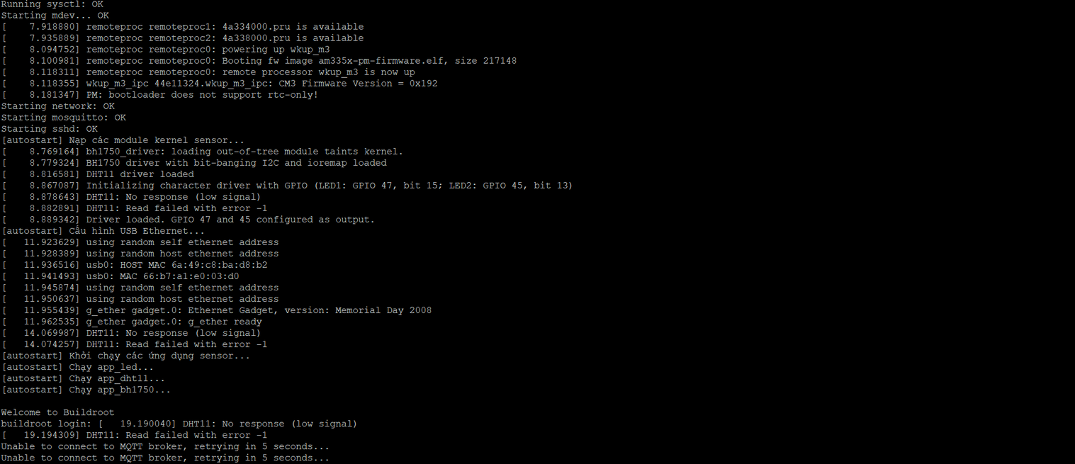
⚙️
Boot BeagleBone Black bằng thẻ nhớ
Sau khi build xong, ghi các tệp từ Buildroot (zImage, am335x-boneblack.dtb, MLO, u-boot.img, rootfs.ext4) vào thẻ SD:
Chuẩn bị thẻ SD: Phân vùng thẻ SD với 1 phân vùng boot (FAT32) và 1 phân vùng rootfs (ext4).
Copy file boot: Sao chép MLO, u-boot.img, zImage, am335x-boneblack.dtb vào phân vùng boot.
Dùng lệnh dd để ghi rootfs.ext4 vào phân vùng 2 thẻ nhớ (rootfs).
Boot BBB: Cắm thẻ SD vào BBB, cấp nguồn. U-Boot tự động nạp kernel và Device Tree, khởi động hệ thống.
Đăng nhập: Kết nối qua cổng serial (minicom/PuTTY, 115200 baud) hoặc SSH (nếu cấu hình mạng), đăng nhập bằng tài
khoản root (mật khẩu tùy chỉnh trong Buildroot). Giao diện dòng lệnh của BBB sẽ hiển thị, sẵn sàng sử dụng.

Slide 19
⚙️
Phát triển driver DHT11, BH1750 và điều khiển LED trên Linux
Driver DHT11 (dht11_driver.c)
Chức năng:
Đọc nhiệt độ và độ ẩm từ cảm biến DHT11 qua chân GPIO1_28 (P9.15).
Cơ chế hoạt động:
Giao tiếp single-wire bằng kỹ thuật bit-banging.
Gửi xung khởi động → đọc 40 bit dữ liệu → kiểm tra checksum.
Chạy trong kernel thread, cập nhật mỗi 5 giây.
Giao diện người dùng:
Tạo thiết bị /dev/dht11, có thể đọc bằng cat.
Trả về: Humidity: xx%, Temp: yy*C.
Đặc điểm nổi bật:
Truy cập GPIO qua ioremap, không dùng gpiolib.
Đồng bộ bằng mutex, xử lý lỗi cảm biến & timeout.
Cho phép bật debug log với tham số debug=1.
Driver LED (led_driver.c)
Chức năng:
Điều khiển hai đèn LED thông qua GPIO trên BeagleBone Black:
LED1: GPIO1_15 (tức GPIO47 - P8.15)
LED2: GPIO1_13 (tức GPIO45 - P8.11)
Cơ chế hoạt động:
Tạo thiết bị ký tự tại /dev/multi_led để tương tác từ user space.
Hỗ trợ ghi chuỗi "1 0" / "0 1" / "1 1" để điều khiển trạng thái từng LED:
Số đầu điều khiển LED1 (0: tắt, 1: bật)
Số sau điều khiển LED2 (0: tắt, 1: chế độ nháy)
LED2 có chế độ nhấp nháy định kỳ (500ms) thông qua kernel thread nếu nhận lệnh bật (1).
Hỗ trợ sysfs thông qua hai thuộc tính /sys/class/multi_led_class/multi_led/led1 và led2 để đọc/ghi trạng thái từng LED.
Đặc điểm:
Giao diện đơn giản, trực quan:
Có thể điều khiển bằng cách echo "1 0" > /dev/multi_led hoặc echo "1" > /sys/class/.../led1.
Hỗ trợ đọc trạng thái hiện tại của LED qua cat /dev/multi_led hoặc cat /sys/class/.../led1.
Sử dụng GPIO low-level trực tiếp qua ioremap() thay vì gpiolib, đảm bảo hiệu suất.
Đa dạng giao diện điều khiển: character device + sysfs
Driver BH1750 (bh1750_driver.c)
Chức năng:
Đo cường độ ánh sáng từ cảm biến BH1750 qua giao tiếp I2C bit-banging sử dụng GPIO:
SDA: GPIO1_28 (P9.12)
SCL: GPIO1_17 (P9.23)
Cơ chế hoạt động:
Cài đặt giao thức I2C bằng cách điều khiển trực tiếp GPIO qua ioremap.
Gửi lệnh đo Continuously H-Resolution Mode (0x10) và đọc 2 byte dữ liệu.
Dữ liệu đo được chuyển sang đơn vị lux và lưu vào biến toàn cục.
Tính năng nổi bật:
Tạo thiết bị /dev/bh1750, cho phép đọc lux qua cat /dev/bh1750.
Tự động cập nhật dữ liệu mỗi 3 giây trong kernel thread.
Đồng bộ truy cập dữ liệu bằng mutex.
Không sử dụng i2c-core hoặc gpiolib, toàn bộ giao tiếp xử lý thủ công.

Slide 20
⚙️
Giao thức DHT11 – Giao tiếp độc quyền một dây
Tổng quan:
Cảm biến DHT11 truyền dữ liệu nhiệt độ và độ ẩm qua 1 chân GPIO duy nhất, sử dụng giao thức độc quyền (không phải chuẩn 1-Wire chuẩn hóa của Dallas).
Trong driver dht11_driver.c, chân GPIO được sử dụng là GPIO1_28 (P9.15).
Khung dữ liệu:
Tổng cộng: 40 bit (5 byte) gồm:
1 byte độ ẩm nguyên.
1 byte độ ẩm thập phân.
1 byte nhiệt độ nguyên.
1 byte nhiệt độ thập phân.
1 byte checksum (tổng 4 byte đầu).
Quy trình giao tiếp:
Host (BeagleBone Black) khởi tạo:
Kéo chân GPIO xuống thấp trong khoảng 18ms, sau đó nhả lên cao.
DHT11 phản hồi:
Gửi xung thấp khoảng 80µs, sau đó cao 80µs.
Truyền dữ liệu 40 bit:
Mỗi bit bắt đầu bằng xung thấp 50µs.
Sau đó là:
Bit 0: mức cao khoảng 26–28µs.
Bit 1: mức cao khoảng 70µs.
BeagleBone đo độ rộng xung cao để xác định giá trị bit.

Slide 21
⚙️
Giao thức sử dụng trong driver BH1750 (bit-banging I2C)
Driver sử dụng giao tiếp I2C mô phỏng bằng phần mềm (bit-banging) thông qua 2 chân GPIO:
SDA: GPIO1_28 (P9.12)
SCL: GPIO1_17 (P9.23)
Các tín hiệu I2C (START, STOP, đọc/ghi byte, ACK/NACK) được tạo thủ công bằng cách điều khiển mức điện áp GPIO. Tốc độ truyền được kiểm soát bằng hàm udelay() để đảm bảo đúng chu kỳ.
Quy trình cơ bản:
Gửi địa chỉ BH1750 và lệnh đo ánh sáng.
Đợi cảm biến xử lý (~180ms).
Đọc 2 byte dữ liệu ánh sáng và lưu vào biến toàn cục.
👉Đây là phương pháp giao tiếp I2C đơn giản, không dùng controller phần cứng, phù hợp cho cảm biến tốc độ thấp như BH1750.

Slide 22
Phát triển ứng dụng cho hệ thống
Ứng dụng người dùng (user-space application) được phát triển để giao tiếp với các driver kernel thông qua các tệp thiết bị (/dev/). Mục tiêu của ứng dụng là:
Đọc dữ liệu nhiệt độ và độ ẩm từ DHT11 qua /dev/dht11.
Đọc cường độ ánh sáng từ cảm biến BH1750 qua /dev/bh1750.
Điều khiển bật/tắt và nháy đèn LED thông qua ghi vào /dev/led_driver.
Các thao tác tiêu biểu:
Dùng open(), read(), write(), close() để tương tác với các thiết bị.
Dữ liệu đọc từ DHT11 và BH1750 được hiển thị ra console hoặc dùng để ra quyết định điều khiển LED.
Có thể triển khai vòng lặp chính để đọc dữ liệu cảm biến định kỳ và điều khiển thiết bị theo điều kiện môi trường.
Ứng dụng được viết bằng ngôn ngữ C thuần, sử dụng thư viện chuẩn POSIX, tương thích tốt với Linux Embedded (như trên BeagleBone Black).

Slide 23
Thiết lập auto service cho hệ thống (sử dụng BusyBox Init)
Để tự động nạp driver và chạy ứng dụng khi hệ thống khởi động, sử dụng BusyBox init:
Tạo script khởi động:
Đặt script tại /etc/init.d/S99sesor để cấu hình USB Ethernet, nạp driver kernel (BH1750, DHT11, LED) và khởi động các ứng dụng (MQTT, DHT11, điều khiển LED).
Kích hoạt tự động:
Đảm bảo script khởi động tự động khi boot bằng cách cấp quyền thực thi: chmod +x /etc/init.d/S99sensor.
Quá trình khởi động:
Script sẽ tự động chạy khi hệ thống khởi động, giúp nạp driver và khởi động các ứng dụng chạy nền.
Quản lý ứng dụng:
Các ứng dụng như app_bh1750, app_dht11 và app_led sẽ chạy liên tục trong vòng lặp.

Slide 24
⚙️ Kết nối phần cứng
BH1750
VCC: Kết nối với 3.3V (P9_3 hoặc P9_4 trên BBB).
GND: Kết nối với GND (P9_1 hoặc P9_2).
SDA: GPIO_60 // GPIO1_28 = P9.12
SCL: GPIO_49 // GPIO1_17 = P9.23
BH1750 sử dụng địa chỉ I2C mặc định là 0x23 khi chân ADDR được nối GND hoặc để hở (not connected). Nếu chân ADDR được nối lên VCC, địa chỉ sẽ đổi thành 0x5C.

Slide 25
⚙️ Kết nối phần cứng
DHT11
VCC: Kết nối với 3.3V (P9_3 hoặc P9_4 trên BBB).
GND: Kết nối với GND (P9_1 hoặc P9_2).
DATA: Kết nối với GPIO_48// GPIO1_28 = P9.15
Thêm điện trở kéo lên 4.7kΩ hoặc 10kΩ giữa chân DATA và VCC để đảm bảo tín hiệu ổn định
Cảm biến DHT11 sử dụng giao thức độc quyền, do đó bạn cần cấu hình chân GPIO1_28 (tương ứng GPIO số 60, chân P9_15) làm ngõ vào/ngõ ra kỹ thuật số trong mã nguồn. Việc này được thực hiện thủ công bằng thao tác đọc/ghi thanh ghi điều khiển GPIO, như trong hàm gpio_set_input(), gpio_set_output() và gpio_write() trong driver kernel.

Slide 26
⚙️ Kết nối phần cứng
LED
🛠 Cấu hình & Cách cắm LED trên BeagleBone Black (BBB)
LED1: kết nối vào chân P8_13 (GPIO1_15, số GPIO: 47)
LED2: kết nối vào chân P8_11 (GPIO1_13, số GPIO: 45)
👉 Cả hai GPIO này được cấu hình là output, điều khiển trực tiếp bằng thanh ghi thông qua ánh xạ bộ nhớ (ioremap).
LED1: bật/tắt trực tiếp
LED2: hỗ trợ chế độ nhấp nháy (blink) với chu kỳ 500ms.
⚠ Chân GPIO điều khiển LED phải được nối với chân cực âm của LED thông qua điện trở giới hạn dòng (~330–470Ω), cực dương nối VCC (3.3V).

Slide 27
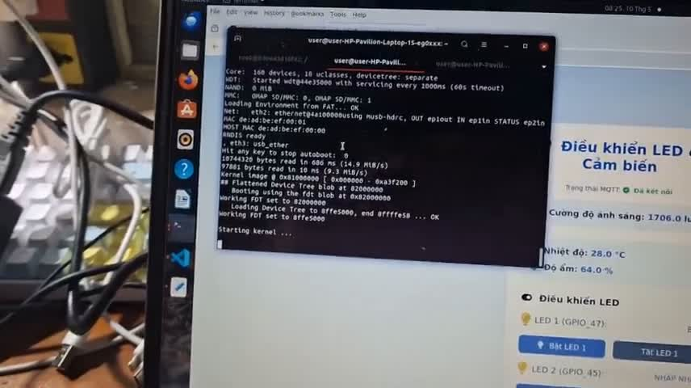
Video Demo hệ thống

Slide 28
🔬 Thử nghiệm & Đánh giá
🧪 Thử nghiệm thực tế:
Driver DHT11 & BH1750 đọc dữ liệu môi trường ổn định
Driver LED điều khiển chính xác qua ghi file device /dev/led
Ứng dụng người dùng (user app) giao tiếp dễ dàng qua open, read, write
📌 Tính năng đạt được:
Giao tiếp GPIO trực tiếp qua ioremap
Bit manipulation cho BH1750 hoạt động tốt
DHT11 truyền đúng 40 bit dữ liệu theo chuẩn
Đồng bộ dữ liệu qua MQTT ổn định
📈 Đánh giá:
Driver hoạt động ổn định, phản hồi nhanh
Đủ nhẹ để dùng trên hệ thống nhúng (BeagleBone Black)
Dễ tích hợp vào Buildroot, hỗ trợ auto-run qua Init script
🧩 Hạn chế
Chưa xử lý lỗi phần cứng (ví dụ: ngắt kết nối sensor)
Thiếu cơ chế sleep tiết kiệm năng lượng
Bit-banging tốn CPU – nên dùng driver chuẩn I²C nếu có

Slide 29
RIMBERIO
THANK YOU

